Slide 1
Kursets innhold
Butikken
Hjemme
Matlaging
Helseeffekter
Notes:
Her ser dere kursets fire tema. Vi starter med temaet «butikken» hvor vi går gjennom tips og triks det er lurt å kunne for å gjøre sunne og billige valg i butikken. Senere skal vi snakke om hva som er viktig å tenke på når maten er kommet «hjem», hva som er viktig under «matlaging» og hvilke «effekter maten har på helsen».

Slide 2
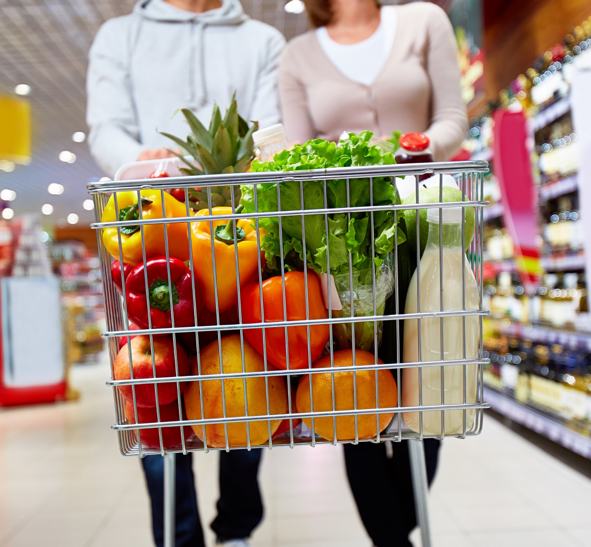

I butikken
Planlegge handleturen
Lese ingrediensliste og næringsdeklarasjon
Merkeordninger
Kilopris vs. stykkpris
Nedsatte varer
Sammenligne priser
Veien hjem
Notes:
Dette er de temaene vi skal snakke om som omhandler butikken.

Slide 3
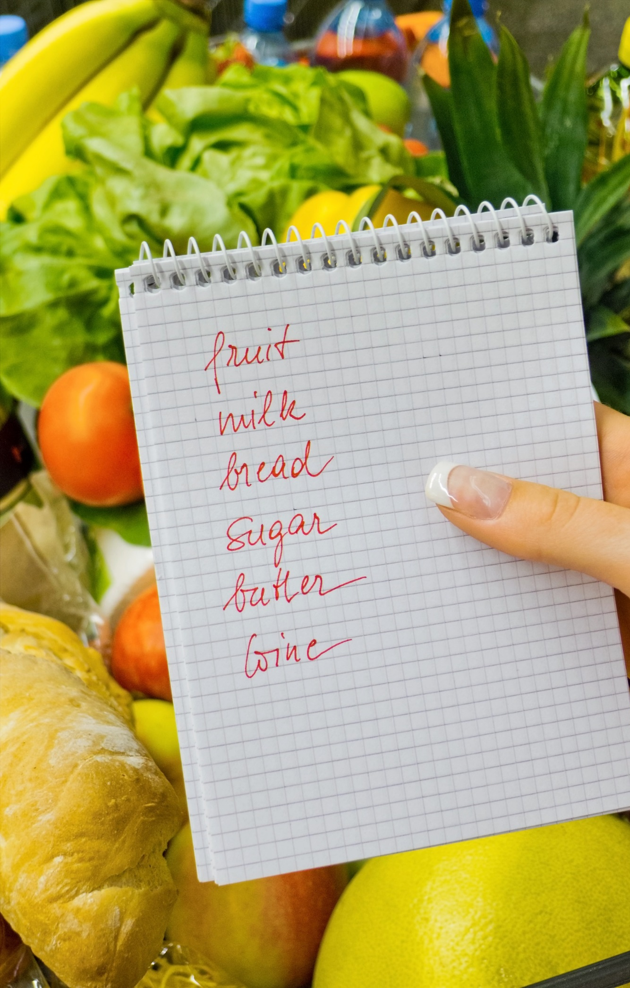
Planlegge handleturen
Hjemme
Se i kjøleskapet, fryseren og tørrvareskapet hva du har
Hvilke retter kan du lage av det du har?
Hva går først ut på dato?
Spis mat før du går i butikken
Lag handleliste
Litt tid på planlegging, sparer mye tid i butikken
Ta med sekk eller handlenett
Notes:
Mitt aller beste tips er å planlegge handleturen! Se gjennom kjøleskapet, fryseren og tørrvareskapet, og finn ut hvilke matvarer du har fra før av.
Kan du lage noen middager av det du har tilgjengelig? Kylling i kjøleskapet, grønnsaker i fryseren og ris i tørrvareskapet, og vips – så har du en middag uten å måtte gå på butikken. Ha et godt system i skuffer og skap, da blir det lettere å finne det du trenger.
Det er lurt å ha oversikt over hvilke matvarer som går først ut på dato, slik at man får brukt denne maten først og dermed unngår at noe havner bakerst i kjøleskapet og blir uspiselig.
De aller fleste har sikkert hørt rådet om å «ikke handle mat på tom mage», og det er et veldig godt råd. Hvis man går sulten i butikken ender man ofte opp med en helt annen handlekurv enn det som egentlig var planen. Da er det fort gjort å ty til små «lommetyver» som en sjokolade eller brus på vei hjem. Slike små «lommetyver» koster ikke mye der og da, men over lang tid vil unødvendige spontankjøp koste en del penger. Spis deg derfor mett før du går i butikken!
Å lage en handleliste er kjempesmart! Da får du oversikt over hva du trenger og hvor mye du trenger av hver ting. Et tips er å skrive matvarene i den rekkefølgen de ligger i butikken, på den måten slipper du å gå fram og tilbake, og dermed sparer du tid.
Ved å bruke litt tid på å planlegge handleturen, vil du spare mye tid i butikken. Etterhvert som planleggingen har blitt en vane vil det ikke lengre ta så lang tid.
Ta gjerne med sekk eller handlenett for å redusere plastforbruket.
Tips til aktivisering:
Rekk opp hånda de som pleier å skrive handleliste.
Rekk opp hånda de som bruker sekk eller handlenett i butikken.

Slide 4
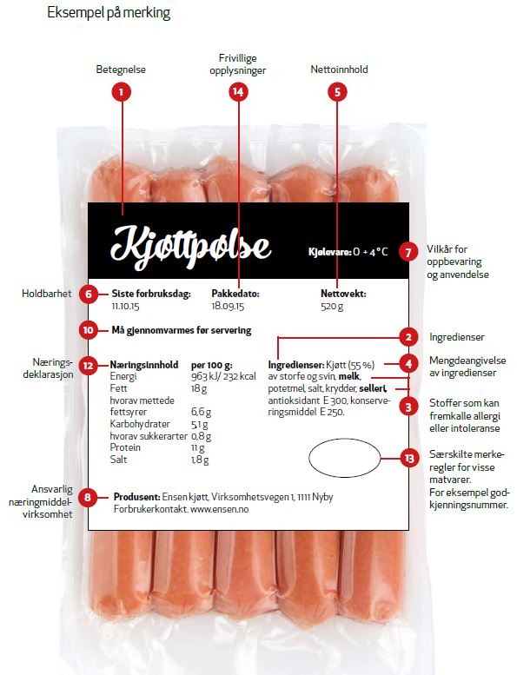
Ingrediensliste og næringsdeklarasjon
Ingrediensliste
  Angis i fallende orden
  Mengdeangivelse
Stoffer som kan fremkalle allergi eller intoleranse
  Uthevet eller kursiv skrift
Oppbevaring og anvendelse
Næringsdeklarasjon
  Oppgitt per 100 g eller per 100 ml
Notes:
Når man går i butikken for å kjøpe mat, legger man kanskje merke til at det står enormt mye tekst og informasjon på produktene, og for en vanlig forbruker kan dette være vanskelig å sette seg inn i. Jeg skal derfor lære dere noen enkle tips til hva dere bør se etter når dere skal handle mat.
1. Ingrediensliste (punkt nummer 1 på bildet)
Ingredienslisten på matvaren er lovpålagt og er et godt hjelpemiddel hvis du vil vite hva produktet inneholder. For eksempel i en pakke med pølser, slik som her, vil det være interessant å se hvor mye kjøtt det faktisk er i produktet, i og med at det er et kjøttprodukt. Her ser vi at kjøtt står oppført først på ingredienslisten, og det betyr at dette er den ingrediensen det fins mest av i produktet. Her er det i tillegg oppgitt mengeangivelse i prosent. Alle ingrediensene angis i synkende rekkefølge. Så hvis du for eksempel skal kjøpe et jordbærsyltetøy er det nyttig å se på ingredienslisten om hovedingrediensen faktisk er jordbær, eller om det er sukker.
Tips til aktivisering:
Rekk opp hånda de som ikke visste at ingrediensene står oppført i synkende rekkefølge?
Har noen oppdaget noen rare ingredienser i et produkt?
Visste dere at?
Det ikke er krabbe i «crabsticks», det er laget av torsk og er tilsatt krabbeekstrakt?
Det er nesten 50 % sukker i noen typer syltetøy?
Det ikke er vanilje i vaniljesaus, bare vaniljeekstrakt?
Noen fiskegratenger inneholder under 30 % fisk?
2. Stoffer som kan fremkalle allergi eller intoleranse (punkt nummer 3 på bildet)
Alle allergener (stoffer som man kan være allergiske mot) skal alltid fremheves med fet eller kursiv skrift, for at du raskt skal kunne se om produktet inneholder noen av disse stoffene. Dette er selvfølgelig viktig hvis du har allergier og intoleranser selv, men også hvis du skal lage mat til noen andre med allergier eller intoleranser.
3. Oppbevaring og anvendelse (punkt nummer 7 og 10 på bildet)
Oppbevaringsmetoden for dette produktet er «kjølevare 0 – 4 grader». En tommelfingerregel er at man skal oppbevare produktet på samme måte som man fant det i butikken, så fremt emballasjen ikke er brutt – da gjelder ofte andre oppbevaringsmetoder. Angående anvendelse av produktet, så står det her at pølsene «må gjennomvarmes før servering».
4. Næringsdeklarasjon (punkt nummer 12 på bildet)
Denne oversikten oppleves kanskje som rotete og uforståelig for mange, men den kan være grei å bruke hvis man sammenligner to produkter eller er interessert i et høyt eller lavt innhold av et spesielt næringsstoff. I næringsdeklarasjonen oppgis mengde fett, protein og karbohydrat (og andre relevante næringsstoffer) per 100 gram eller per 100 ml av produktet. Så hvis produktet har en vekt på 500 gram, og du er interessert i det totale fettinnholdet i produktet, må du gange andelen fett i næringsdeklarasjonen med fem. Der det står «hvorav sukkerarter» er det totale innholdet av sukker (både naturlig og tilsatt). For å finne innholdet av tilsatt sukker må man ofte se i innholdsfortegnelsen, men det er ikke alltid det står oppført i prosent.

Slide 5
Merkeordninger
Nøkkelhullet
Brødskalaen
Nyt Norge
Fairtrade
Frivillig og offentlig merkeordning
Hjelp til å ta sunne valg
Mer fiber og mindre mettet fett, sukker og salt
Frivillig merkeordning
Symbol samt prosent
Fire kategorier
Fastslår grovheten på brød
Garanterer at råvarene er norske
Maten er produsert og pakket i Norge
Bærekraftig produksjon og handel
Trygge arbeidsforhold
Kaffe, te, kakao, bananer, sukker, krydder, bomull, hudpleie
Bonden følger strenge norske regler
Notes:
Når man går i butikken er det noen merkeordninger man bør se etter, for eksempel Nøkkelhullet, Brødskalaen, Nyt Norge og Fairtrade. Det som er bra med disse merkeordningene er at de vises som symboler – og ikke tekst. Dermed ser man fort om matvaren har de ønskede spesifikasjonene, helt uten å måtte lese på ingredienslista eller næringsdeklarasjonen.
Nøkkelhullet (http://www.nokkelhullsmerket.no)
Nøkkelhullet er en merkeordning som skal gjøre det raskt og enkelt å finne sunnere mat i butikken
Nøkkelhullet er en offentlig merkeordning som styres av Mattilsynet og Helsedirektoratet
Nøkkelhullet er frivillig og gratis ordning, så matprodusenten velger selv om de vil bruke merket, så fremt de følger reglene for å kunne få nøkkelhullet
Nøkkelhullet sammenligner matvarer i samme kategori, som betyr at en melk vil aldri bli sammenlignet med et brød, men en helmelk vil sammenlignes med ekstra lett melk
Matvarer som brus, godteri, kaker og kjeks kan ikke få nøkkelhullsmerket.
Mat og drikke som inneholder søtstoffer, for eksempel noen typer yoghurt, kan heller ikke merkes med nøkkelhullet
For noen år tilbake fikk en Grandiosa nøkkelhullsmerket, og mange rynket på nesen av dette. Nøkkelhullsmerket viste at akkurat denne pizzaen var et sunnere alternativ i kategorien «frossenpizza» fordi den inneholdt mer fullkorn og fiber (grov pizzabunn), mindre salt og mer grønnsaker.
Det å bytte til nøkkelhullsprodukter er en effektiv måte å komme nærmere et kosthold i tråd med kostrådene
For at en matvare skal få nøkkelhullet må den innfri noen kriterier:
mindre fett
sunnere fett
mindre salt
mindre sukker eller
mer kostfiber
Brødskalaen (https://brodogkorn.no/)
Det kan være vanskelig å avgjøre hvor grovt et brød er bare ved å se på fargen
Brødskalaen viser hvor mange prosent av brødet som er fullkorn (hele korn, sammalt mel og kli)
På emballasjen finner du brødskalasymbol (kakediagram), samt grovhetsgrad i prosent
Brødskalaen er delt inn i fire kategorier:
Fint brød: 0-25 % sammalt mel eller hele korn
Halvgrovt brød: 26-50 % sammalt mel eller hele korn
Grovt brød: 51-75 % sammalt mel eller hele korn
Ekstra grovt brød: 76-100 % sammalt mel eller hele korn
Det kan være lurt å se både på hvor mange «kakestykker» i kakediagrammet som er markert, men også på prosentandelen
Vi er anbefalt å velge ekstra grovt brød
Nyt Norge (https://www.matmerk.no/no/nytnorge/hva-er-nyt-norge)
Målet for NYT NORGE er å gjøre det enkelt for deg som forbruker å velge norsk mat i butikken. Det stilles tre krav til at en matvare kan få NYT NORGE-merket:
NYT NORGE-merket garanterer bruk av norske råvarer. Kjøtt, egg og melk er alltid fra Norge. For sammensatte produkter, som f.eks. brød, er det tillatt med inntil 25 % ikke-norske ingredienser, eksempelvis salt, ris og sukker som vi ikke produserer her til lands.
NYT NORGE stiller krav til at matproduktene i sin helhet er produsert av virksomheter som er lokalisert i Norge.
Når du velger et produkt merket med NYT NORGE, er du sikret at råvaren kommer fra et gårdsbruk der hensynet til dyr, mennesker og miljø er ivaretatt etter bestemte standarder og at dette kan dokumenteres. Altså at bonden følger Kvalitetssystemet i landbruket (KSL)
Fairtrade (http://www.fairtrade.no/om-fairtrade/fairtrade-merket.html)
Fairtrade-merket er en merkeordning og en forbrukerveiledning for å vise at råvareproduserende bønder og arbeidere har fått bedre handelsbetingelser og at råvarene er dyrket etter standarder for trygge arbeidsforhold og bærekraftig jordbruk.
Fairtrade-merket er den mest kjente merkeordningen for sosial og bærekraftig utvikling og har høy kjennskap og tillit hos forbrukere verden over.
Produkter innen en rekke kategorier, som mat og drikke, bomull og tekstil, blomster og til og med gull merkes med Fairtrade-merket.
Fairtrade-merket følger som hovedregel en råvare gjennom hele verdikjeden.
For de fleste Fairtrade-produkter er det krav om full sporbarhet, det vil si at råvarene som kommer fra Fairtrade-sertifiserte kooperativer/plantasjer hele veien holdes adskilt fra ikke-sertifiserte råvarer. Unntaket er kakao, sukker, te og juice.

Slide 6
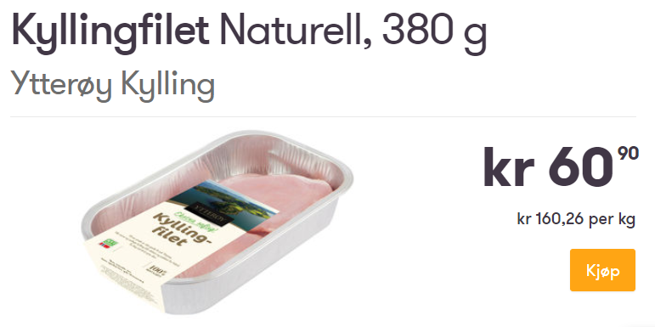
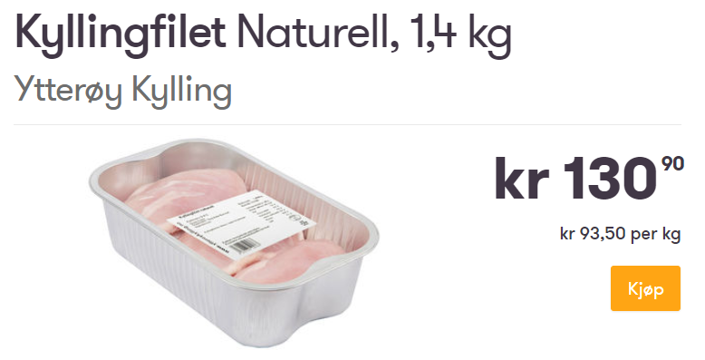
Kilopris vs. stykkpris
380 g x 4 = 1520 g
60 kr x 4 = 243 kr
Hentet fra www.kolonial.no 27.03.2018
Notes:
Nå skal vi snakke om et spennende tema som kan hjelpe dere å spare en del penger. Når man går i butikken og ser på prisene så er det nesten alltid stykkprisen som står med størst skrift, mens kiloprisen står med liten skrift nede i hjørnet. Det virker derfor logisk å sammenligne matvarer utfra stykkprisen, men man kan spare mye penger hvis man heller sammenligner kiloprisen.
Her kommer et eksempel (trykk frem det første bildet): du bor alene og du skal lage deg en middag med kylling. Du trenger bare en eller to kyllingfileter, så du tenker at det billigste er å kjøpe den lille pakken med 380 gram til 60 kroner. (Trykk frem neste bilde) Den store pakken med 1400 gram til 130 kroner virker mye dyrere ved første øyekast, og du tenker at du trenger ikke så mye kylling til én middag. Men, hvis vi ser på kiloprisen så koster den lille pakken 160 kr per kilo, mens den store pakken koster bare 93 kroner per kilo – altså er det ganske forskjellig pris for akkurat samme produkt. Det er omtrent fire ganger mer kylling i den store pakken sammenlignet med den lille pakken, men hvis du skulle kjøpt den lille pakken fire ganger ville det kostet deg 243 kroner i stedet for 130 kroner som den store pakken koster. Derfor er det lurt å kjøpe den store pakken, bruke det du skal, og fryse ned resten i porsjonspakker. Eventuelt kan du kutte kyllingen opp i terninger eller steke det opp før du fryser det. Dette eksempelet gjelder ikke bare for kylling, det lønner seg nesten alltid å kjøpe store pakker i stedet for små. Bildene med prisene er hentet fra kolonial.no i mars 2018, så prisene kan variere noe, men prinsippet om å bruke kilopris vil nesten alltid være billigere.

Slide 7
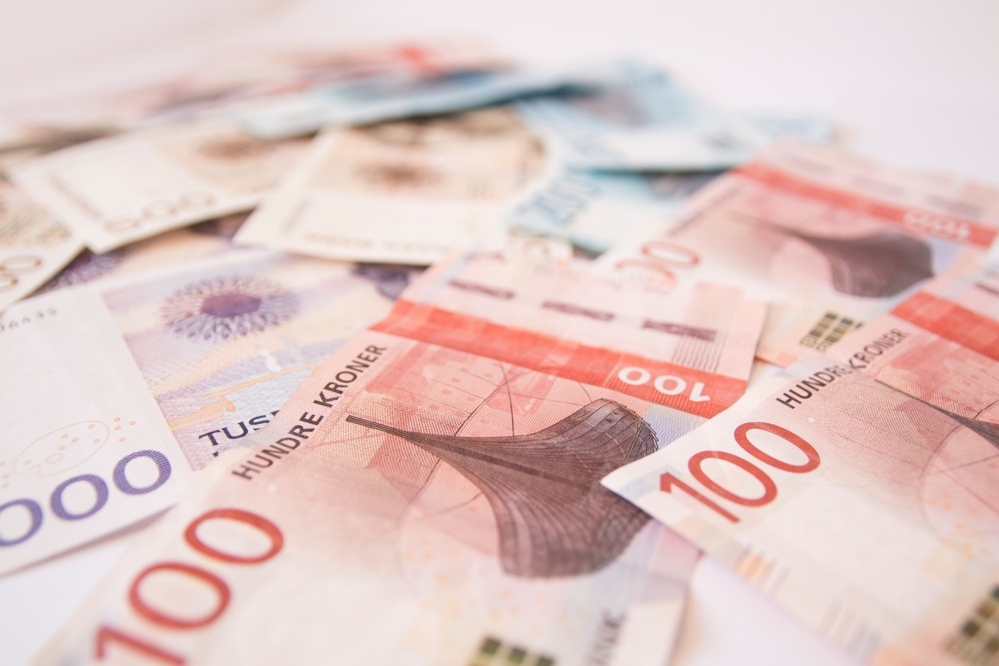
Kilopris vs. stykkpris
Vil du:
kjøpe fire små pakker til 243 kr?
kjøpe en stor pakke til 130 kr?
Notes:
Så da kommer spørsmålet, vil du A: kjøpe fire små pakker til 243 kroner, eller vil du B: kjøpe en stor pakke til 130 kroner? Husk at du får nesten samme mengde kylling, bare til ulik pris.
Tips til aktivisering:
Rekk opp hånda de som pleier å se på stykkprisen (den store prisen) når dere handler?
Rekk opp hånda de som pleier å se på kiloprisen (den lille prisen) når dere handler?
Rekk opp hånda de som kommer til å se mer på kiloprisen fremover

Slide 8
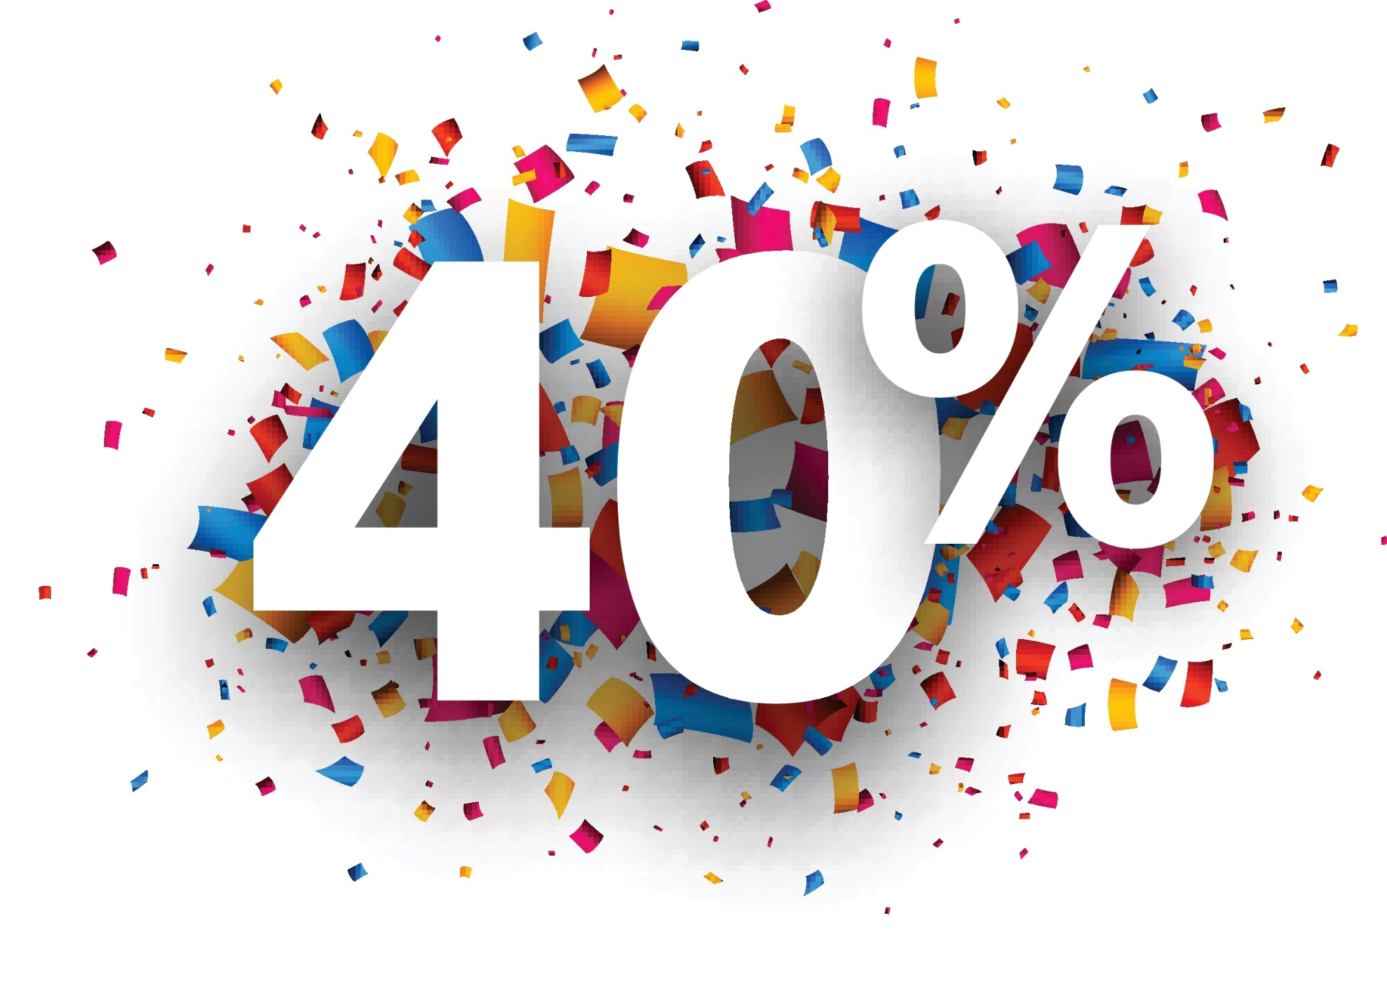
Nedsatte varer
«Nedsatt på grunn av dato»
Her kan du gjøre mange gode kupp
Reduserer matsvinn → bra for miljøet
  Bruk varene samme dag
  Frys ned til senere
  Varmebehandle maten → øker holdbarheten
Notes:
Mange butikker har egne kjøledisker med matvarer som er på tilbud på grunn av dato. Det kan være matvarer som har gått ut på dato eller som går ut på dato snart. Dette er fullt spiselige matvarer, og de er ofte på 40 % avslag. Du kan spare mye penger ved å handle mat fra disse diskene, så lenge du faktisk bruker maten. Hvis du kjøper matvarer som går ut på dato samme dag eller i løpet av de nærmeste dagene, bør du bruke maten opp så fort som mulig. Hvis du vet at du ikke kan bruke maten med en gang, er det noen ting du kan gjøre:
Stek/kok/ovnsbak maten, da drepes bakteriene og maten holder seg noen dager ekstra etter dato
Du kan fryse ned maten, men da settes bare bakterieveksten på «pause» og ved tining vil prosessene fortsette der de slapp når maten ble fryst
Du kan steke/koke/ovnsbake maten (dreper bakterier) og deretter fryse ned til senere bruk
Ved å kjøpe mat fra disse diskene er du med på å redde maten fra å bli kastet! #matredder
Tips til aktivisering:
Hva tenker dere om at butikker har kjøledisker med nedsatte varer på grunn av dato?
Finnes det en slik disk i den matbutikken dere handler i?
Har noen av dere kjøpt noe fra en slik disk? Hvis ja, hva har dere kjøpt?

Slide 9
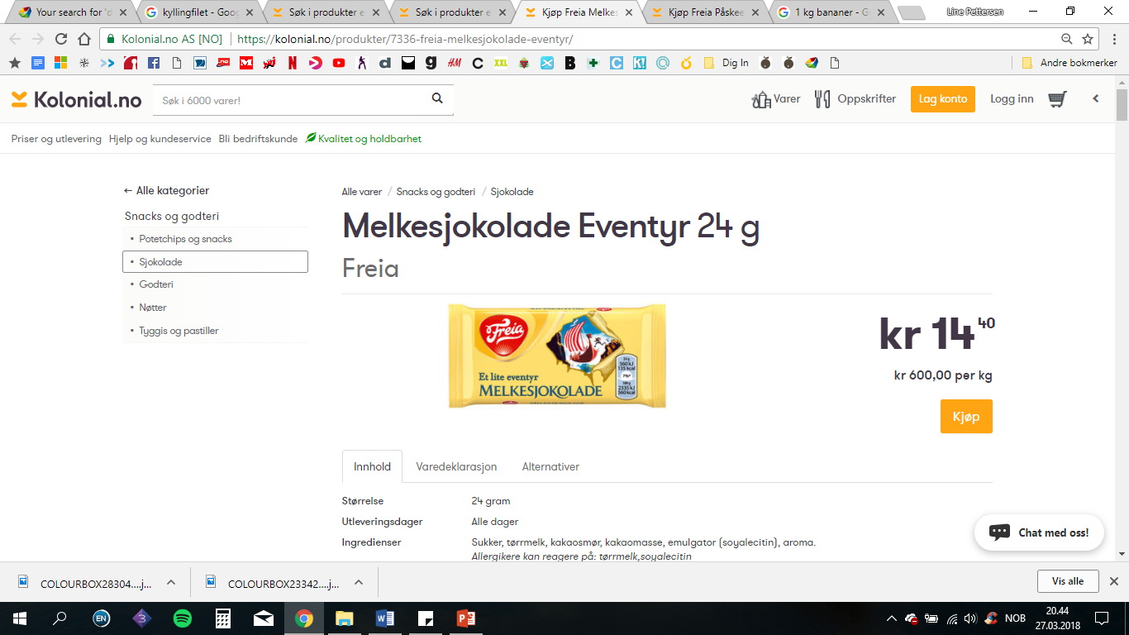
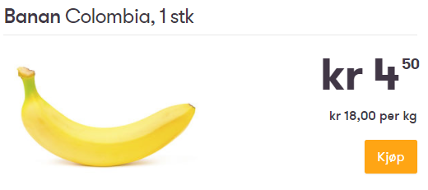
«det er dyrt å spise sunt»
Hentet fra www.kolonial.no 27.03.2018
Notes:
«Det er så dyrt å spise sunt» er en påstand vi ofte hører. Ja, for noen produkter stemmer dette, som for eksempel at fisk er dyrere enn kjøtt og grove kornprodukter er dyrere enn fine kornprodukter. Men det er ikke alltid sånn at sunn mat er dyrere enn usunn mat. Det finnes et begrep som kalles «lommetyver» som er små beløp man egentlig ikke trenger, som tyggegummi, flaskevann eller når du plukker med deg en liten sjokolade fordi du kjeder deg i kassakøen. Slike småbeløp virker uskyldige, men over en lengre periode kan disse lommetyvene utgjøre en stor sum.
(Trykk frem det første bildet). La oss tenke at du står i køen på matbutikken for å betale, og du kjenner at du har lyst på noe på veien hjem. Du ser bortover hyllene og ser en liten melkesjokolade til bare 14 kroner – «det er jo billig» tenker du. (Trykk fram neste bilde). Men, hvis du hadde valgt deg en banan i stedet, hadde det bare kostet 4 kroner. Det er bare 10 kroner som skiller disse to produktene, men la oss se litt på kiloprisen igjen. Et kilo bananer koster 18 kroner, mens et kilo sjokolade koster hele 600 kroner! Det er ganske stor forskjell! Nå pleier man kanskje ikke å kjøpe et kilo bananer eller et kilo sjokolade, men i løpet av noen måneder eller et år har man kanskje det. Vil du da ha brukt 18 kroner eller 600 kroner for 1 kilo mat?
Her kan det nevnes at sjokoladen er billigere per kilo hvis man kjøper en stor sjokoladeplate, men dette er for å demonstrere hvor mye slike lommetyver kan koste oss i lengden.

Slide 10
Film 2 – lunsj
Inspirasjon til sunne, gode og billige lunsjretter
Lunsj mandag til fredag
https://video.uia.no/media/t/0_9g9vi3xu
Notes:
Nå skal dere få se en matlagingsfilm med fem forskjellige forslag til sunne og gode lunsjretter. Her står prisene oppført, slik at dere kan få et inntrykk av at sunn mat ikke trenger å være dyrt!
Tips: disse rettene kan selvfølgelig også brukes som frokost, kveldsmat eller mellommåltid, og ikke bare til lunsj.
-- Trykk på linken til filmen --
Tips til aktivisering:
Når filmen er slutt kan du gjerne spørre noen av disse spørsmålene
Er det noen som pleier å ha noe av dette til lunsj?
Rekk opp hånda hvis du så noe du kunne tenke deg å spise til lunsj
Hva så best ut på denne videoen?
Syns du disse lunsjrettene var dyre?

Slide 11
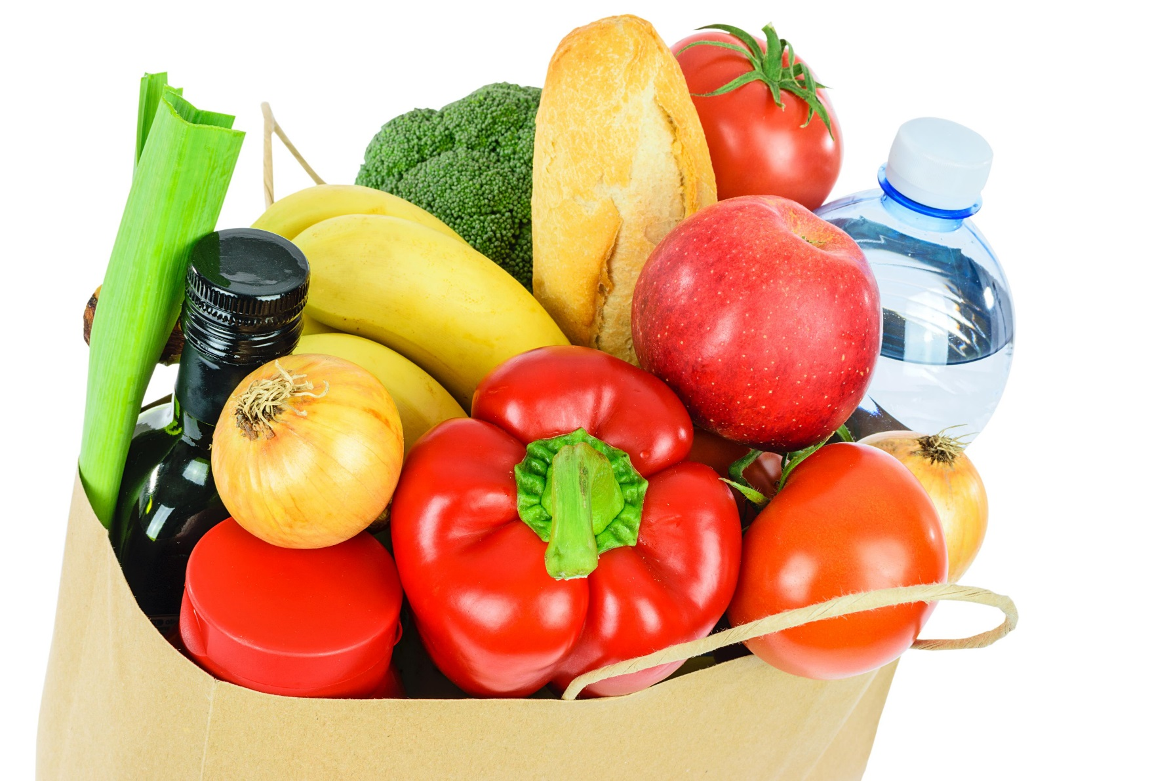
Veien hjem
Pakk frosne og kjølige varer sammen
Pakk frukt og grønt på toppen
Få varene fort inn i fryser og kjøleskap
Gå eller sykle til og fra butikken
Notes:
Når man har betalt for varene og skal vende hjemover, er det faktisk også noen ting som kan være lurt å tenke på! Hvis du har kjøpt mat som skal være i kjøleskap eller fryser, bør disse matvarene pakkes i samme pose. Da fungerer de frosne varene som «kjøleelementer» og holder maten kald frem til du kommer hjem.
Noen typer frukt og grønnsaker er ganske skjøre, som for eksempel banan, avokado og tomat. Man bør derfor unngå at disse matvarene havner i bunnen av handleposen og blir skadet. Pakk derfor alltid frukt og grønt på toppen.
Når du kommer hjem fra butikken bør du få de kalde og frosne varene fort inn i kjøleskapet og fryseren! Hvis frosne produkter ligger lenge i romtemperatur vil tiningsprosessen starte, og bakteriene våkner opp fra dvale. Ved å få varene kalde fort vil holdbarheten øke.
Et siste tips er å gå eller sykle til butikken. På denne måten får du gratis trening og du sparer miljøet for utslipp.

